Slide 1
АККРЕДИТАЦИЯ БАЗОВОГО МЕДИЦИНСКОГО ОБРАЗОВАНИЯ

Slide 2
Предпосылки аккредитации: международный аспект

Slide 3
Нормативно-правовая база процесса аккредитации вузов

Slide 4
Перспективы развития аккредитации в Казахстане

Slide 5
Цели национальной аккредитации

Slide 6
Всемирная организация здравоохранения (ВОЗ)

Slide 10
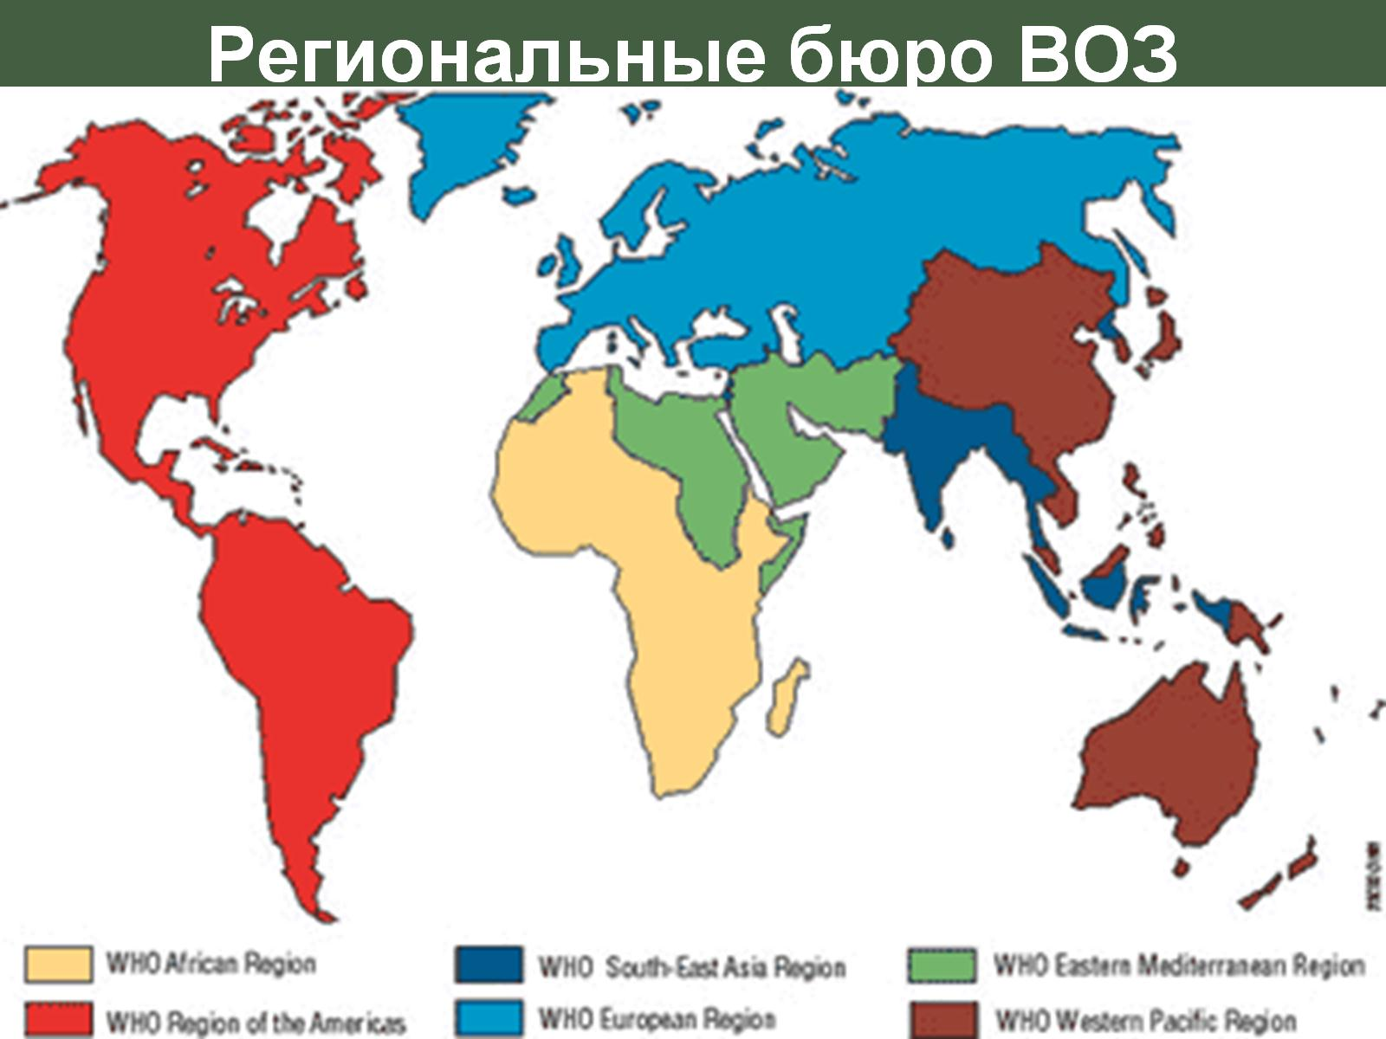

Slide 12
АККРЕДИТАЦИЯ

Slide 13
ТРИЛОГИЯ ГЛОБАЛЬНЫХ СТАНДАРТОВ ВФМО

Slide 14
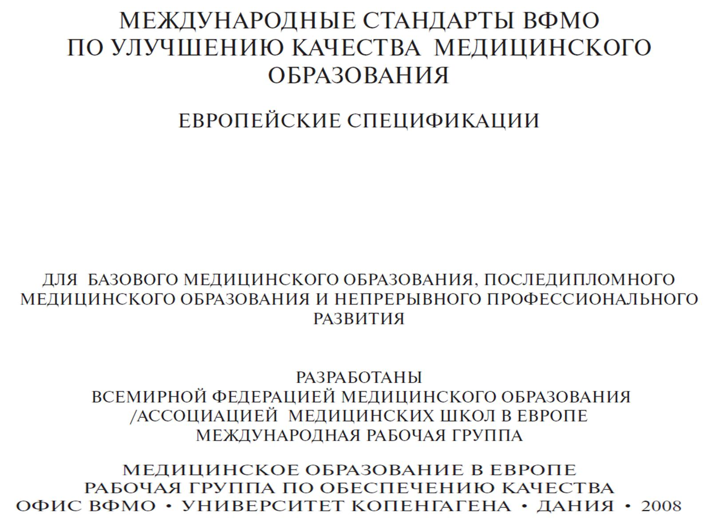

Slide 16
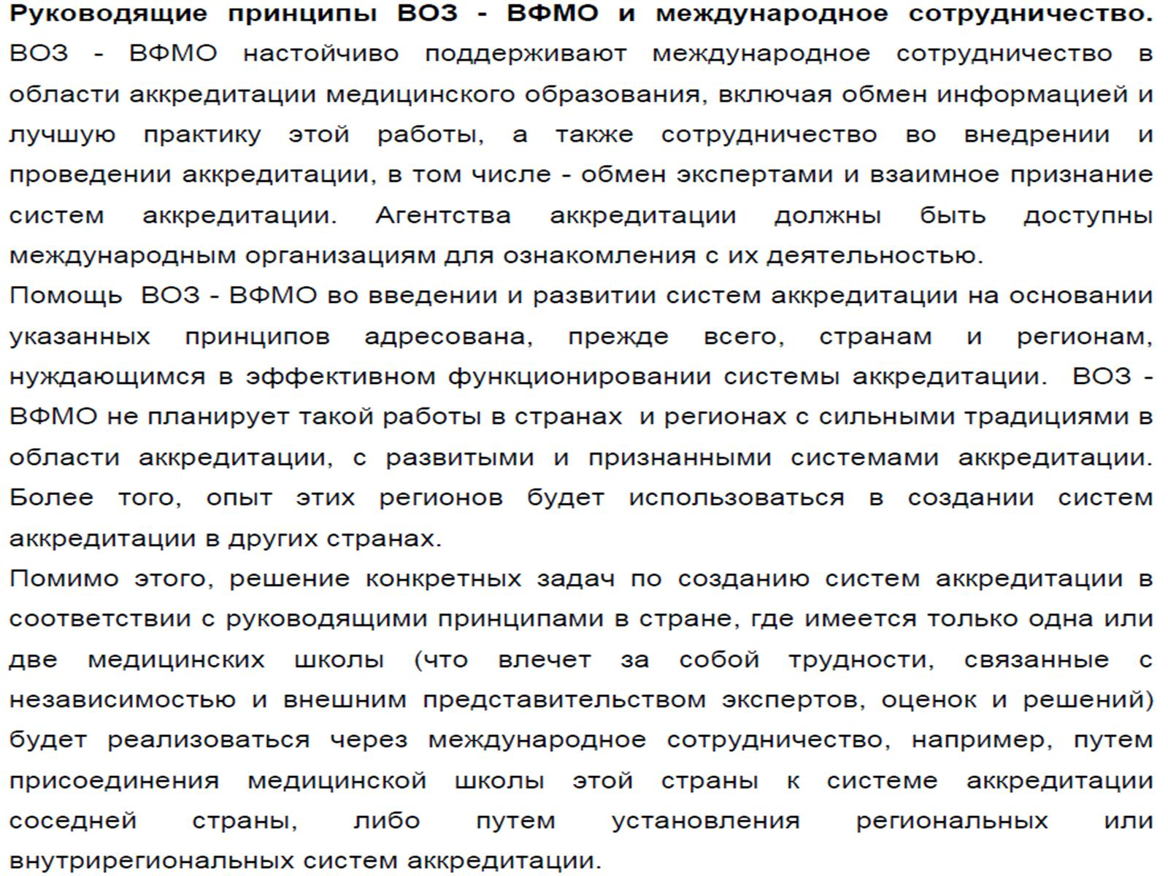

Slide 18
Болонская конвенция (Всемирная Федерация медицинского образования)

Slide 20
Стратегическое партнерство ВФМО/ВОЗ в области аккредитации

Slide 21
Сферы оказываемых услуг по продвижению аккредитации:

Slide 22
Сферы оказываемых услуг по продвижению аккредитации:

Slide 23
Глобальные стандарты ВФМО - механизм гарантии качества и совершенствования медицинского образования, инструмент реформ

